Slide 1

Universidade São Judas Tadeu
Projeto Semestral A3
“Atentado nas escolas norte-americanas”
Grupo 4
Integrantes da equipe:
Arthur de Castro Teixeira de Carvalho RA 82120527
Bruno Andrade da Silva RA 125111373218
Bruno de Souza Pedrosa RA 1272116295
Davi de Jesus Gonçalves RA 822162152
David Allan Rocha Leite Pereira RA 821221745
Disciplina: Análise de dados e Big Data
Professores: Diego Augusto de Faria Barros e Edquel Bueno Prado Farias
São Paulo, 2023

Slide 2

Introdução
Sabemos que os Estados Unidos é o país com o maior arsenal de armas de fogo em mãos de civis do mundo, equivalente a pouco mais de 40% de todas as armas que hoje circulam em nosso planeta (EXAME, 2023), e com toda essa facilidade ao acesso a esses armamentos, surge um dos maiores problemas que o país enfrenta atualmente, os atentados em escolas norte americanas.

Slide 3
Contextualização
Atentados em escolas americanas são eventos trágicos e devastadores, nos quais estudantes armados realizam ataques contra colegas e professores. Esses incidentes têm ocorrido ao longo das últimas décadas e despertaram debates sobre segurança nas escolas, controle de armas e saúde mental.
Temos como intuito neste projeto acadêmico, realizar Análise Exploratória dos Dados do dataset School Shooting Data a fim de transmitir a causa motivadora de tais atentados. Serão tratadas e respondidas os seguintes questionamentos neste projeto:
1 - Quais os Estados e Cidades mais perigosos de acordo com número de mortes, vítimas ou quantidade de atentados?
2 - Os atentados ocorrem em maior quantidade no subúrbio ou nas áreas urbanas?
3 - Em qual ano ocorreram mais atentados e se o número está aumentando ou não?

Slide 4
Principais Descobertas
1 - De acordo com número de mortos, o primeiro estado mais perigoso seria o de Connecticut totalizando 26 mortos e 2 feridos, totalizando 28 vítimas. Entretanto, em apenas 1 ocorrência na cidade de Newtown.
2 - O segundo estado mais perigoso seria o da Flórida, totalizando 22 mortos, 29 feridos e 51 vítimas. Assim, com 14 incidentes, em 11 diferentes cidades, sendo a cidade de Parkland com maior número de mortos (17) e a cidade de Jacksonville com maior número de ocorrências (3).
3 - Das 180 ocorrências registradas no dataset, os atentados ocorrem em sua maior quantidade nas áreas urbanas (em roxo com 80, representando 44,44%). Apesar de que, a segunda maior quantidade encontra-se nas áreas suburbanas (em laranja com 72, representando 40%), sendo um valor bem próximo em comparação à área urbana. Em último lugar, a área rural é a terceira maior quantidade (em azul escuro com 25%, representando 13,89%). Por fim, 3 incidentes estavam com dados em branco no dataset, representando 1,67% da amostragem.
4 - Considerando os dados de 2009 a 2018, nota-se uma variação para mais e para menos ao longo dos anos, entretanto, nota-se que o padrão é de um aumento do número de ocorrências com o passar dos anos. Em 2009, foram registradas 13 ocorrências, enquanto em 2018 foram registradas 29 ocorrências.

Slide 5
Benefícios e Aplicações
A partir da análise dos dados, identificar os locais com mais atentados ou atentados mais violentos, servindo de base para a ação de políticas públicas voltadas para monitorar, prever e evitar possíveis atentados.
Buscar possíveis causas ou correlações e causalidades com base em outros dados armamentistas, como o número de armas vendidas/registradas em estados ou cidades.

Slide 6
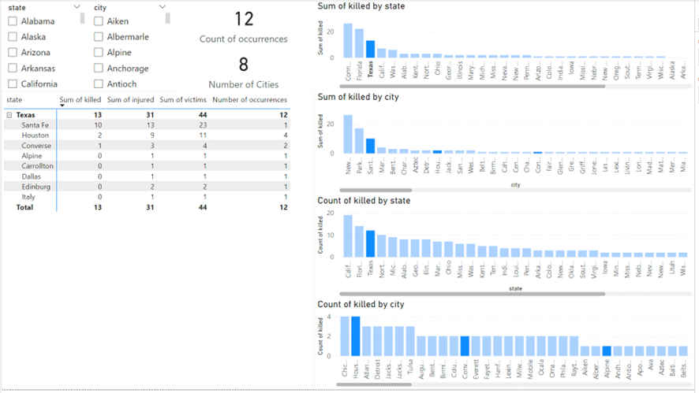
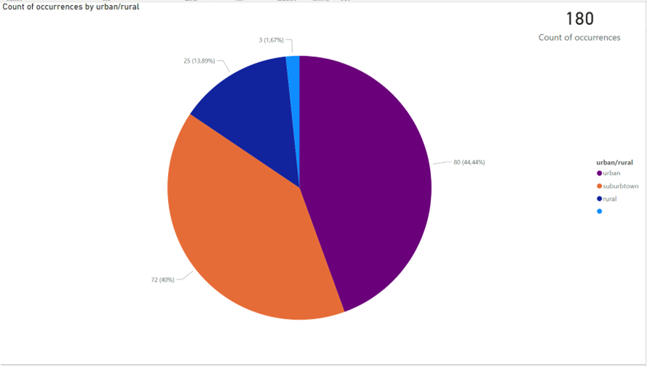
Exemplos e Ilustrações

Slide 7
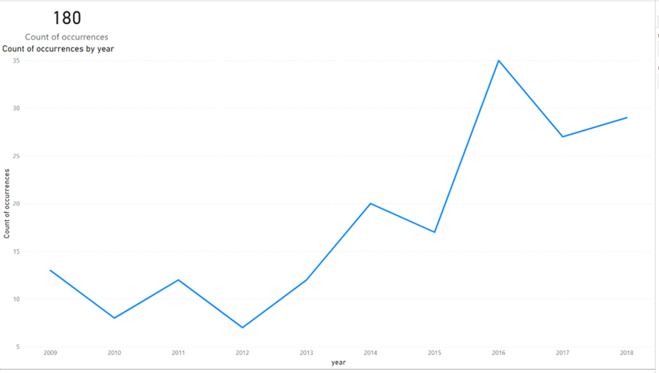
Exemplos e Ilustrações

Slide 8
Conclusão
Com base nas perguntas previamente apresentadas e com a análise feita conforme a metodologia selecionada, conclui-se que em primeiro lugar, os três estados mais perigosos podem ser considerados Connecticut, Flórida e Texas.
Também entende-se que as ocorrências de tiroteios em escolas foram em sua maioria nas áreas urbanas.
Nota-se um aumento significativo no número de ocorrências ao longo dos anos.

Slide 9
Chamada à Ação
É hora de agir contra os atentados nas escolas norte-americanas. Não podemos permitir que a violência continue ceifando vidas preciosas em nossas salas de aula. Cada estudante merece um ambiente seguro e livre de medo. É importante começarmos conversando abertamente com nossos entes queridos e ficar atentos aos sinais de angústia emocional. Além disso, devemos exigir políticas e programas que fortaleçam a segurança nas escolas, desde leis mais rigorosas de controle de armas até investimentos em saúde mental e medidas de segurança eficazes. Juntos, podemos garantir um futuro mais seguro para os estudantes americanos, onde a educação seja uma experiência de crescimento e não de terror.

Slide 10

Obrigado!

